Slide 1
Die Geschichte von Ermatingen in 30 Bildern

Slide 2
Die Vulkane im Hegau
älteste sichtbare Zeitzeugen in Ermatingen
1000 Mal älter als die Pfahlbauer
von links:
Hohentwiel
Hohenstoffel
Hohenkrähen
Hohenhewen
vor 14 – 8 Millionen Jahren

Slide 3
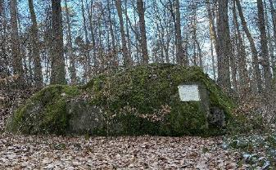
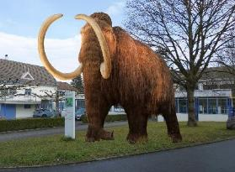
Eiszeit
20’000 v. Chr.

Slide 4
Pfahlbauer im Bügen und Westerfeld
4’000 - 800 v. Chr.
Spätsteinzeit - Bronzezeit
Pegel 2m tiefer; das Dorf stand am Ufer
Subsistenzwirtschaft: jagen, fischen, sammeln
zunehmend Ackerbau und Viehzucht

Slide 5
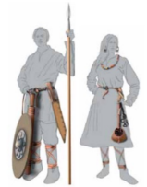
Alamannen und Franken
ab ca. 400 n.Chr. Ansiedelung der Alamannen, ein Stamm der Germanen, zwischen den römischen Kastellen, auch bei uns in Ermatingen
ab 537 unter der Herrschaft der Franken
von nun an wird hier deutsch gesprochen!
die Franken teilen ihr grosses Reich in Gaue auf > 744 Durgaugensis
Alamannen ab 400; Franken ab 537

Slide 6
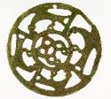
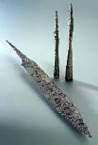
Eburmuot
der erste Ermatinger
nach ca. 500
«Ermatingen» heisst «bei den Leuten des Ebermuot»,
das war der Mann mit dem «Mut eines Ebers».
Höchstwahrscheinlich war er hier begraben worden.

Slide 7
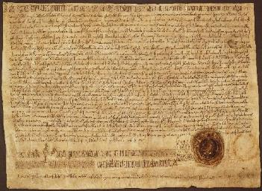
Gründung des Klosters Reichenau
724
Gründung des Klosters Reichenau 724 durch Karl Martell
Ermatingen dazugehörendes Untertanengebiet
erste schriftliche Erwähnung eines Thurgauer Dorfes

Slide 8
der Kehlhof
724 – 19. Jhdt.

Slide 9
Fischerei
bis ins 20. Jhdt.
bis ins 20. Jhdt. der wichtigste Erwerbszweig im Dorf
hier die Gemeinschaftsfischerei auf Gang-fische mit der Segi

Slide 10
Rebbau
der Rebbau war neben der Fischerei das zweite «Standbein» der Ermatinger
die Reben brauchten aber die Wärme des Sees und wurden im Dorf angepflanzt, auch zwischen den Häusern
bis heute

Slide 11
Landwirschaft für den Selbstbedarf
fast jedermann betrieb Landwirtschaft zur Selbstversorgung, inkl. kleiner Tierhaltung
auf der kleinen Zelg (beim Zelglihof) und der Grosszelg (bei Lanterswilen; Foto) wurde in der Dreifelderwirtschaft Getreide angebaut
bis ins 19. Jhdt.

Slide 12
Konzil von Konstanz
einberufen zur Auflösung des Schismas und neuer Papstwahl
Verbrennung der Frühreforma-toren Johannes Hus und Hieronimus von Prag
Ursprung der Groppenfasnacht
1414 - 18

Slide 13
Die Eidgenossen erobern den Thurgau
der Thurgau wird Untertanengebiet der acht Alten Orte
der Landvogt in Frauenfeld verfügt über die hohe Gerichtsbarkeit
alle zwei Jahre Huldigung des neuen Landvogts:
1460

Slide 14
Schlacht bei Schwaderloh
1499
Überfall und Plünderung von Ermatingen durch die schwäbischen Landsknechte;
das Oberdorf geht in Flammen auf
auf dem Rückzug nach Konstanz fallen ihnen die Eidgenossen von Schwaderloh her in die Flanke

Slide 15
Reformation und Gegen- reformation
Reformation im Thurgau unter dem Einfluss von Huldrich Zwingli in Zürich
ab 1527 Einführung des reformierten Glaubens in Ermatingen durch den wortgewaltigen Alexius Bertschi
dann Gegenreformation
seither paritätische (aber nicht immer friedliche...) gemeinsame Nutzung der Kirche, bis heute
seit 1527

Slide 16
Schule
1664 wurde eine reformierte Schule
eröffnet, 1764 eine katholische
1872 musste sie der Regierungsrat dann «zwangsverheiraten»
1684 bis heute...

Slide 17
Marktrecht
1606 bekam Ermatingen das Marktrecht.
seit 1606
Das bedeutete zum einen Gewerbefreiheit;
die vielen Schuhmacher schlossen sich zu einer Zunft zusammen.
Zum andern wurde einmal pro Woche rund ums Rathaus Markt gehalten.

Slide 18
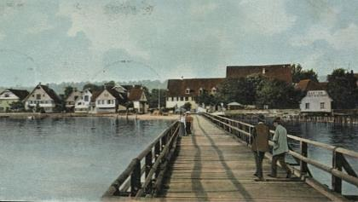
Schifffahrt
1606: erste Stedi
bedeutende Rolle der Schifffahrt
zuerst Gütertransporte auf Lädinen,
später auch Passagiertransporte auf Dampfschiffen

Slide 19
Oh Thurgau, du Heimat!
1798
Unabhängigkeit des TGs (von den Eidgenossen!)
Helvetische Republik
Einmarsch der Franzosen:
Munizipalgemeinde
Abschaffung von Privilegien und Binnenzöllen
Einführung des Dezimalsystems:

Slide 20
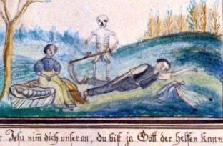
Hochwasser, Hungersnot
das «Jahr ohne Sommer»
höchstes Hochwasser am Bodensee
Ernten verfaulen; grosse Hungersnot
1816 / 17

Slide 21
Strassenbau
früher möglichst alle Transporte auf dem Wasser
frühere Durchgangsstrasse bei der Poststrasse
Ausbau des Strassennetzes ab 1820
ab 1820
die «neue Landstrasse» von 1820
Sulzbergkarte von 1835

Slide 22
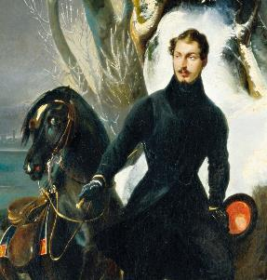
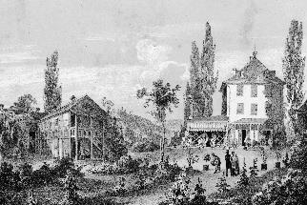
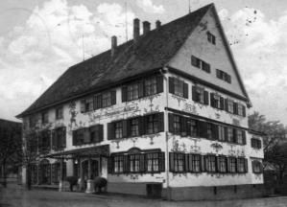
Louis Napoleon
seit 1823 mit seiner Mutter Hortense auf Arenenberg
«Stammbeiz» im Adler Ermatingen
Gründung des Thurgauer Schützenverbandes
Initiator des historischen Napoleonturms
1823 - 1836
Der spätere französische Kaiser Napoleon III.
war Thurgauer Bürger und sprach Thurgauer Dialekt

Slide 23
Handwerk und Berufe
2 Ärzte
6 Bäcker
1 Buchbinder
2 Büchsenschmiede
3 Drechsler
7 Ellenwarenhändler
1 Färber
17 Fischer
1 Flaschner
5 Gerber
4 Glaser
1 Gipser
2 Gärtner
2 Gold- und Silberschmiede
3 Holzhändler
2 Kaminfeger
7 Kübler
12 Küfer
3 Kupferschmiede
1 Kürschner
1 Maler
2 Messingwarenhändler
1 Mühlenmacher
11 Maurer
6 Metzger
5 Müller
2 Nagelschmiede
3 Ölmüller
2 Rechtsgelehrte
19 Schiffsleute
1 Schiffmacher
4 Schlosser
10 Spezereihändler
7 Strumpfweber
1 Sattler
1 Steinmetz
22 Schuster
8 Schneider
1 Tuchhändler
2 Uhrmacher
2 Wagner
7 Weber
24 Würthsleute
2 Zainenmacher
5 Zimmerleute
1846

Slide 24
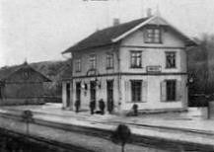
Eisenbahn
1875
Eröffnung der Seelinie 1875
Begünstigung der industriellen Entwicklung
Niedergang der Lastschifffahrt auf dem See

Slide 25
anfangs 20. Jhdt.
Wasserversorgung
Elektrifizierung
Trink- und Löschwasser seit 1897
Elektrizität seit 1907

Slide 26
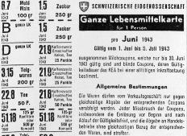
1. Weltkrieg
General Ulrich Wille
Schweiz militärisch nicht betroffen
Aktivdienst, Wirtschaftskrise,
Lebensmittelrationierung
führen zu grosser Unzufriedenheit:
«allgemeiner Landesstreik»
Kriegs-internierte in Schloss Hard
1914 - 18

Slide 27
Industrie
19. / 20. Jhdt.
Dosenfabrik
Louis Sauter
Möbelfabrik
Jacques Goldinger
Waagenfabrik
Ammann AG

Slide 28
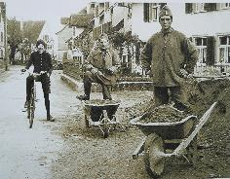
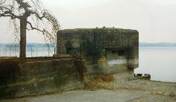
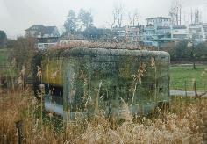
2. Weltkrieg
Aktivdienst
Grenzschutztruppen
Festungsbauten in Ermatingen
Festungsgürtel um Kreuzlingen
geschlossene Grenze
Flüchtlinge; «das Boot ist voll»
Lebensmittelknappheit, «Anbauschlacht»
1939 - 45

Slide 29
Das Frauenstimm- und wahlrecht
Fortschreitende Gleichberechtigung, sogar in Ermatingen:
Ermatingen:
147 ja
160 nein
1971

Slide 30
heutige Dorfentwicklung
Neuansiedlung von KMUs Dienstleistungszentren
Rückgang von:
- Fischerei, Landwirtschaft - Industrie - Gaststätten, Einkaufsläden
Pendler Motorisierung
Verdoppelung der Einwohnerzahl und Wohnraum
um die Jahrtausendwende

Slide 31
Digitalisierung
Was geht denn aus der heutigen Zeit in die Geschichte ein...?
heute

